Slide 1
PROYECTO: SARB(Mockups)
Sistema Administración del Restaurant Bar

Slide 2
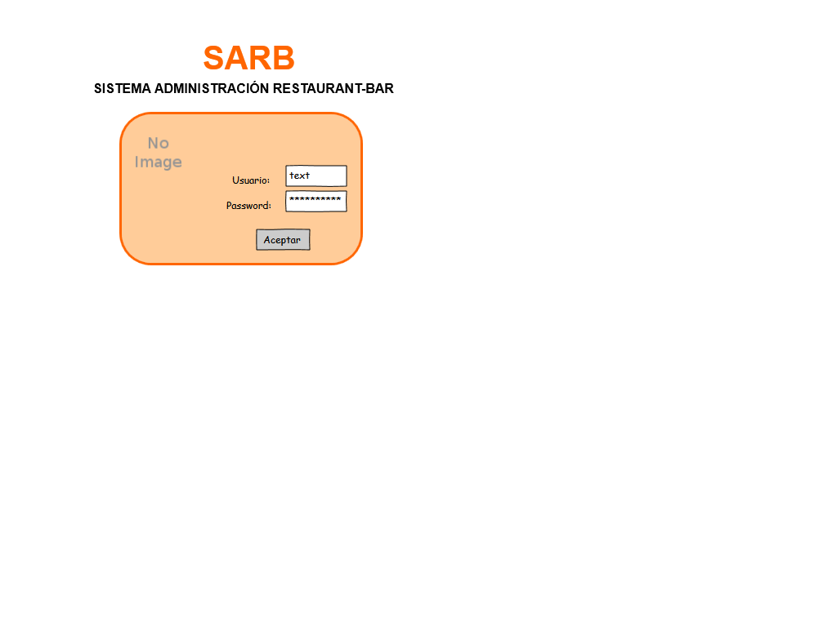
Mockups
wireframe básico

Slide 3
Wireframe DETALLADO:

Slide 4
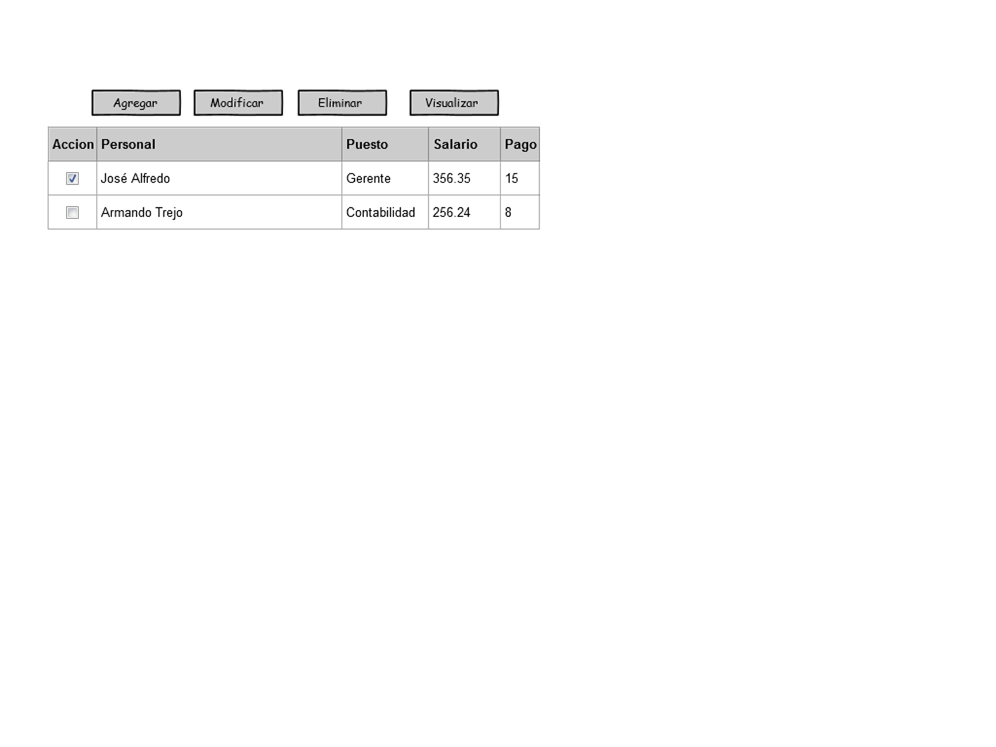
Wireframe DETALLADO:

Slide 5
Wireframe DETALLADO:

Slide 6
Wireframe DETALLADO:

Slide 7
Wireframe DETALLADO:

